Slide 1

光的偏振研究
Polarization of Light
姜柏旭
2025.09
浙江大学 物理学院

Slide 2
目录 CONTENTS
3
实验装置
实验原理
EXPERIMENTAL DEVICE
1
EXPERIMENT PRINCIPLE
4
实验内容
实验目的
EXPERIMENT CONTENT
2
EXPERIMENT OBJECTIVE

Slide 3
1
实验原理
EXPERIMENT PRINCIPLE

Slide 4
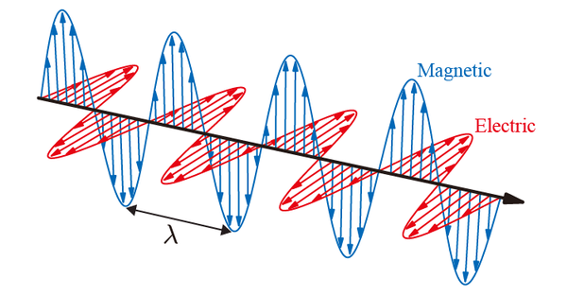
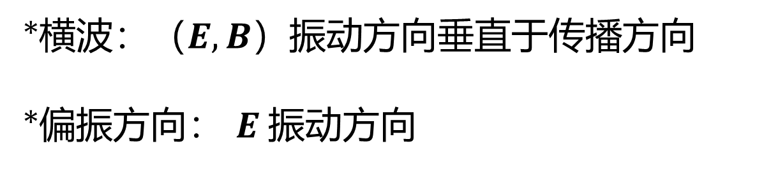
1
实验原理
EXPERIMENT PRINCIPLE
1.1 光的偏振态
*横波：（$E, B$）振动方向垂直于传播方向
*偏振方向： $E 振动$方向

Slide 5
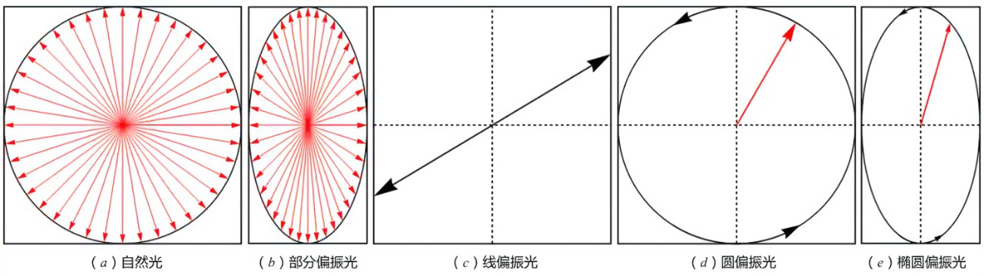
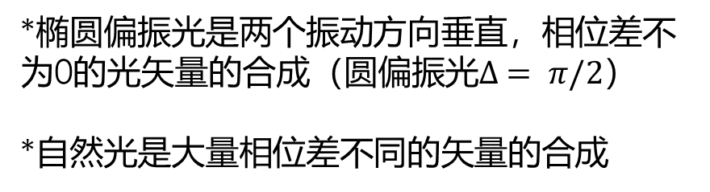
1
实验原理
EXPERIMENT PRINCIPLE
1.1 光的偏振态
圆
偏
振
光
*椭圆偏振光是两个振动方向垂直，相位差不为0的光矢量的合成（圆偏振光$∆ = π/2$）
*自然光是大量相位差不同的矢量的合成

Slide 6
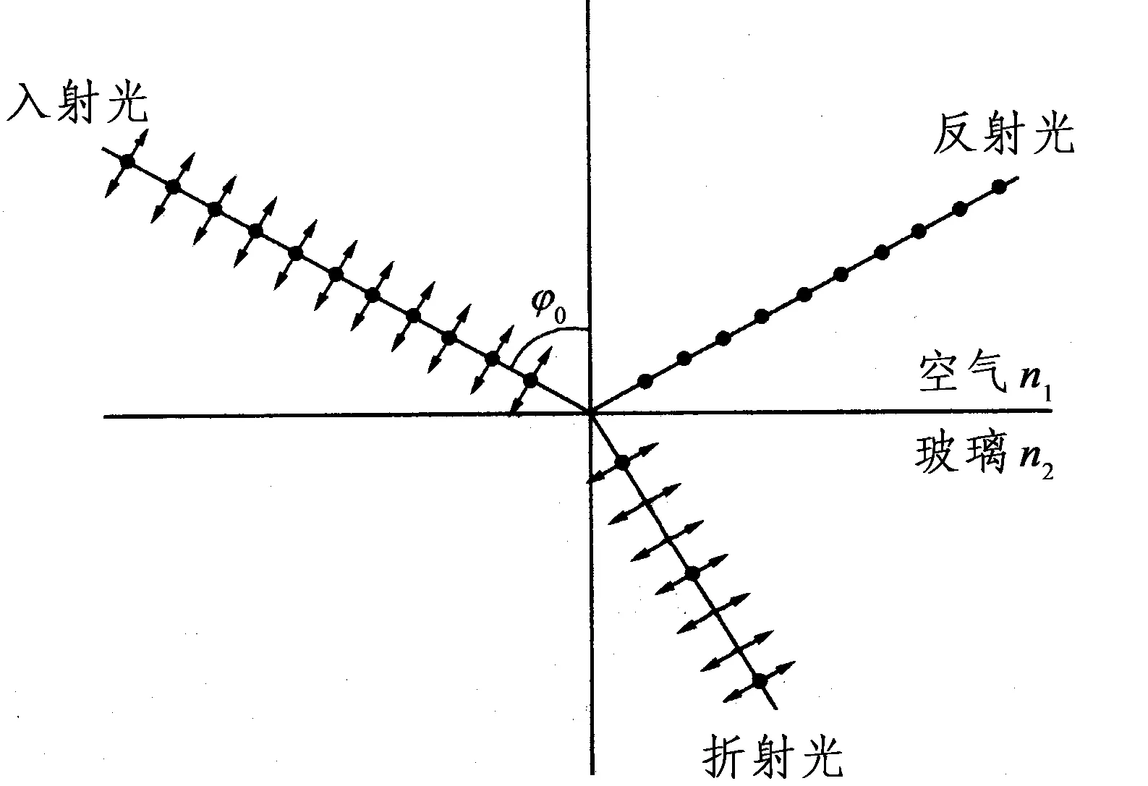

1
实验原理
EXPERIMENT PRINCIPLE
1.2 线偏振光的获得
布儒斯特角
偏振片
自然光
线偏振光
$$θ_{0}$$
部分偏振光
反射法获得线偏振光
透射法获得线偏振光

Slide 7
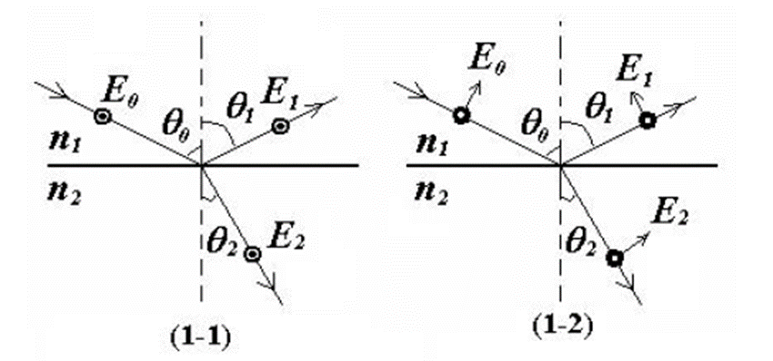

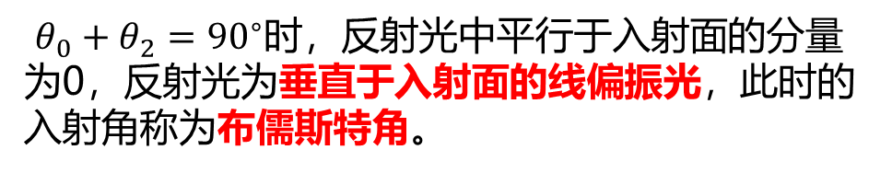
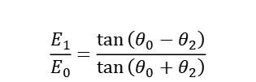

1
实验原理
EXPERIMENT PRINCIPLE
1.3 菲涅尔公式
光矢量 $\vec{E}$垂直于入射面的分量，如图1-1所示，有
*通过电磁波性质得到，适用于非磁性介质
$$\frac{E_{1}}{E_{0}}=−\frac{\sin\left(θ_{0}−θ_{2}\right)}{\sin\left(θ_{0}+θ_{2}\right)}$$
光矢量 $\vec{E}$平行于入射面的分量，如图1-2所示，有
$$\frac{E_{1}}{E_{0}}=\frac{\tan\left(θ_{0}−θ_{2}\right)}{\tan\left(θ_{0}+θ_{2}\right)}$$
$θ_{0}+θ_{2}=90^{∘}$时，反射光中平行于入射面的分量为0，反射光为垂直于入射面的线偏振光，此时的入射角称为布儒斯特角。
s光，偏振方向垂直于入射面
p光，偏振方向平行于入射面
测量布儒斯特角即可得知材料（n>1）的折射率。
$$\tan{θ_{B}}=n_{2}/n_{1}=n_{2}$$

Slide 8
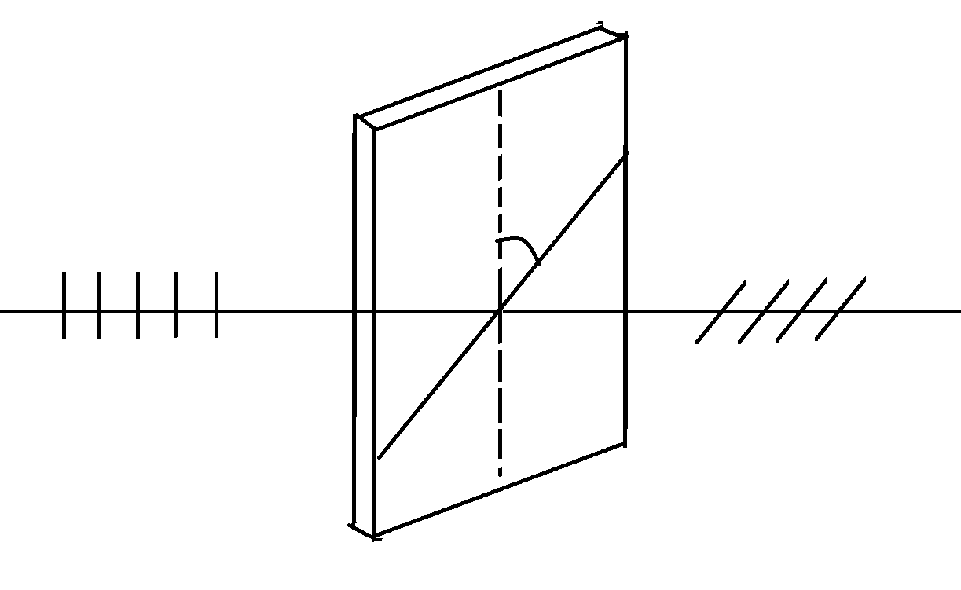

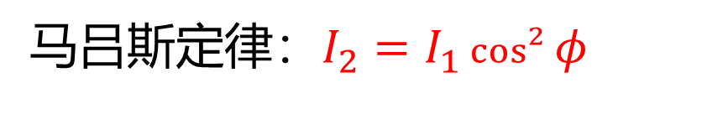






1
实验原理
EXPERIMENT PRINCIPLE
1.4 马吕斯定律
$$A_{1}$$
偏振片偏振化方向
$$φ$$
$$I_{1}$$
$$I_{2}$$
$$A_{2}$$
$$φ$$
$$A_{2}=A_{1}\cos{φ}$$
马吕斯定律：$I_{2}=I_{1}\cos^{2}{φ}$

Slide 9
2
实验目的
EXPERIMENT OBJECTIVE

Slide 10
2
实验目的
EXPERIMENT OBJECTIVE
理解偏振光的特性和马吕斯定律
利用布儒斯特角测量材料折射率
了解硅光探测器的光电流与光强的特性

Slide 11
3
实验装置
EXPERIMENTAL DEVICE

Slide 12
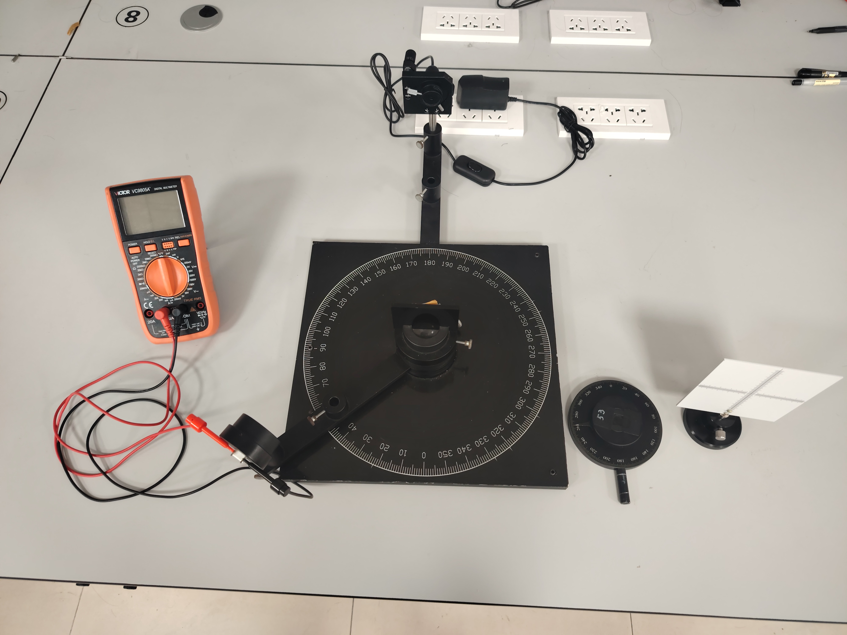
3
实验装置
EXPERIMENTAL DEVICE
激光器
万用表
待测样品
偏振片
白屏
硅光电池
注意事项：1、激光光源不能直视；2、不能触摸光学仪器表面

Slide 13
4
实验内容
EXPERIMENT CONTENT

Slide 14
4
实验内容
EXPERIMENT CONTENT
测量黑色平板折射率
测量偏振片的偏振化方向角度
研究硅光电池的光电流和光强的关系

Slide 15
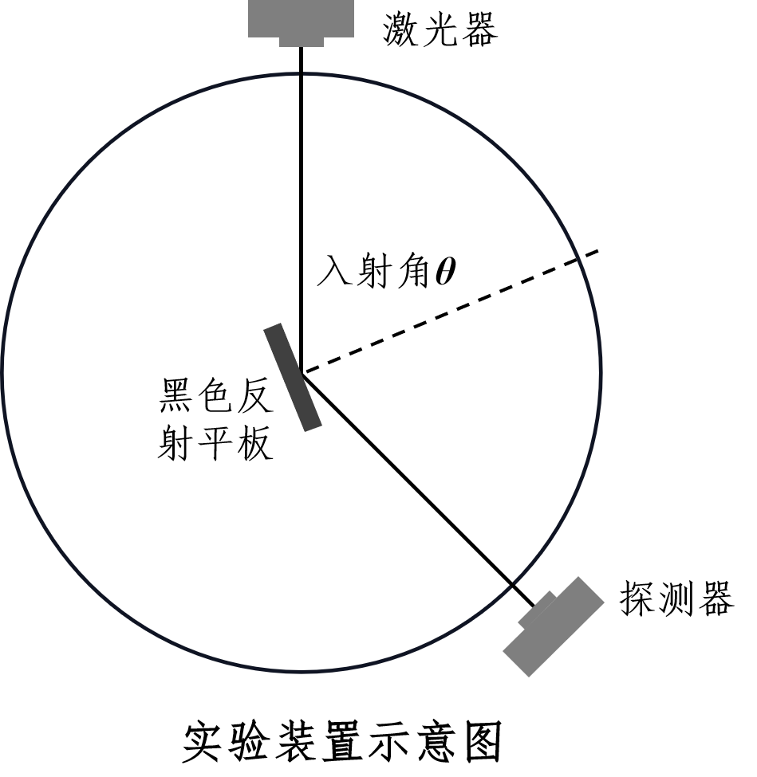
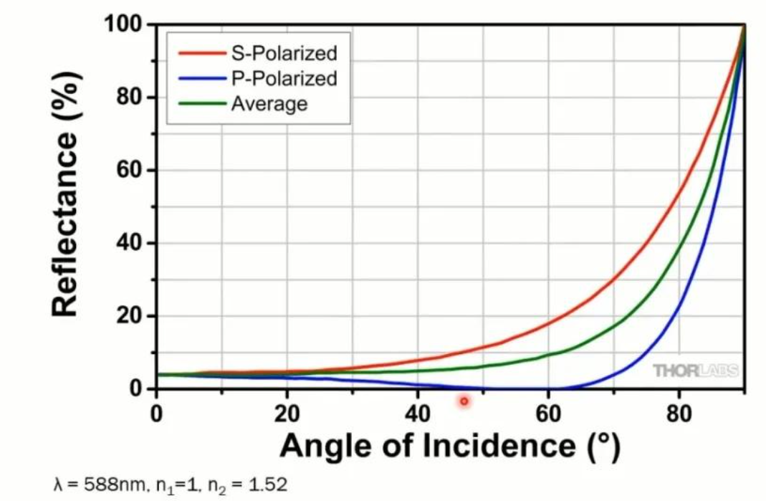
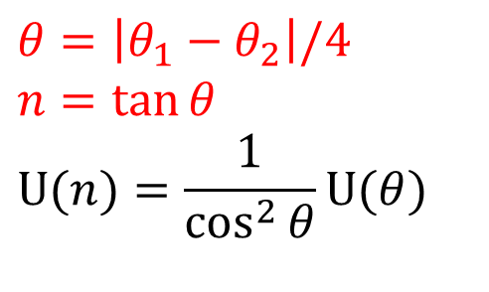
4
实验内容
EXPERIMENT CONTENT
5.1 黑色平板折射率
1）使激光偏振方向平行入射面入射（较大角度入射时，旋转激光器至反射光光强最小）。
2）调节各器件等高共轴，激光经过转动平台中心轴位置。
3）转动载物台和探测器角度，找到反射光强最小的角度（二分法调节），此时的入射角为布儒斯特角。
4）两边分别测量6次，并计算n及不确定度。
$$θ=\left|θ_{1}−θ_{2}\right|/4 \\ n=\tan{θ}$$
$$U(n)=\frac{1}{\cos^{2}{θ}}U(θ)$$
θ₂
θ₁
0°

Slide 16


4
实验内容
EXPERIMENT CONTENT
5.2 偏振片的偏振化方向角度
1）转动激光光轴90°，使其偏振方向垂直入射面。
2）调整至布儒斯特角入射，在反射臂插入偏振片。
3）转动偏振片两圈，测量光电流四个极大值与极小值的角度。
4）计算偏振片的偏振化角度。
90°
布儒斯特角θ
偏振片
偏振方向测量值 β 平均方法：
将极大值（极小值）连续 -90° 直至其为锐角
得到的八个角度值$∆β$ ( < 90°) 做平均。
0°

Slide 17
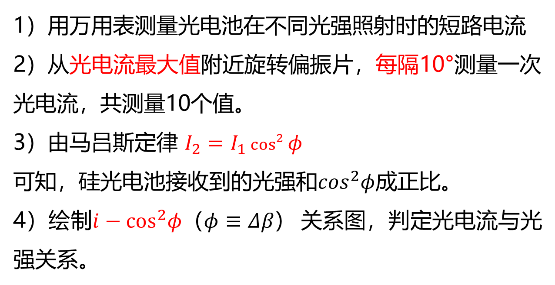
4
实验内容
EXPERIMENT CONTENT
5.3 光电流和光强的关系
1）用万用表测量光电池在不同光强照射时的短路电流
2）从光电流最大值附近旋转偏振片，每隔10°测量一次光电流，共测量10个值。
3）由马吕斯定律 $I_{2}=I_{1}\cos^{2}{φ}$
可知，硅光电池接收到的光强和$\cos^{2}φ$成正比。
4）绘制$i−\cos^{2}φ（φ≡Δβ） 关系图$，判定光电流与光强关系。
90°
布儒斯特角θ
偏振片
0°

Slide 18
4
思考题
EXPERIMENTAL EXTENSTION
请简述减小实验误差的方法。
在探究光电流与光照强度关系时背景光照的影响是怎样的？
下列哪些波能发生偏振现象( )
A.声波 B.电磁波 C.地震波P波 D.水波
4. 如何调整两块平行放置的偏振片的透振方向，让通过的太阳光透射光强度获得最大值和最小值？

Slide 19
原始数据用A4纸记录（讲台上有） 原始数据需在每页都标记姓名、学号、实验桌号，并交由指导教师签字后方可离开 请提前绘制数据表格并填写表头，提高整洁度

Slide 20
谢谢
Polarization of Light
MANY THANKS

Slide 21
5
文献目录
BIBLIOGRAPHY
参考文献
[ 1］李海洋，等，大学物理实验 I [ M ] . 高等教育出版社（2014）
[ 2］邱学军,姚文俊,曹振洲,等.光的偏振综合实验设计[J].大学物理实验,2020,33(05):52-55.
[ 3］成建群,李杏莲,林立燕,等.“光的偏振”实验教学思路的优化设计[J].实验教学与仪器,2020,37(01):31-33.
[ 4］赵航,郝彦军,朱俊,等.光的偏振特性研究[J].实验科学与技术,2015,13(06):1-2.
[ 5］https://image.baidu.com/.

